Slide 1
Statistik in der klinischen Prüfung
ao. Univ.-Prof. Dr. Hanno Ulmer
hanno.ulmer@i-med.ac.at
Department für Medizinische Statistik, Informatik und Gesundheitsökonomie, Medizinische Universität Innsbruck

Slide 2






Literaturhinweise
Grundlagenwissenschaft
Klinische Forschung
Epidemiologische Forschung

Slide 3
Quellen, Internet, Software
British Medical Journal Statistics at Square One
Deutsches Ärzteblatt Bewertung wissenschaftlicher Publikationen
Deutsche Medizinische Wochenschrift Statistik-Serie
Jumbo Münster
Graphpad Quickcalcs
R, Stata, SPSS, SAS, Statistica, GraphPad, MedCalc
nQuery Advisor, East, PASS, StudySize

Slide 4
Häufig verwendete statistische Methoden
Studienplanung
Fragestellung – Hypothesenformulierung
Auswahl des Studiendesign
Fallzahlschätzung
Statistische Auswertung
Deskriptive Statistik
Parameterschätzung mittels Konfidenzintervalle
Hypothesenprüfung mittels Signifikanztests (P-Werte)
Regressionsanalysen z.B. Cox Modell (Hazard ratios)

Slide 5
Fragestellungen und bevorzugtes Studiendesign
Therapie | Randomised Controlled Trial (RCT), Verblindung (drei-,zwei-,einfach,offen)
Diagnose | Querschnittsstudie mit Vergleich mit Goldstandard, Verblindung
Ursachen-forschung | Kohortenstudie Case-control study
Prognose | Kohortenstudie

Slide 6
PICO
P = Population, Studienobjekte
  Auswahl bzgl. Alter, Geschlecht, Krankheitsstadium...
I = Intervention(en)
  zu untersuchende Behandlungsform, Risikofaktoren...
C = Comparison Intervention
  zu vergleichende Behandlungsform, Goldstandard, keine Risikofaktoren, kein Vergleich...
O = Outcome(s) of interest
    Effekt der Intervention

Slide 7
„Wie lese ich eine Studie in 10 Minuten“
Grundlegender Aufbau eines Studienberichts (papers):
IMRaD Schema
Weitere Strukturierungen:
CONSORT Statement für Interventionsstudien (RCTs)
STROBE Statement für Beobachtungsstudien (epidemiologische Studien: Kohortenstudie, Fall-Kontroll-Studie u. Querschnittstudie)
STARD Statement für diagnostische Studien

Slide 8
CONSORT (Consolidated Standards of Reporting Trials)
22 internationale Standards und Richtlinien zur Darstellung von Ergebnissen in wissenschaftlichen Arbeiten
    Studienplanung
    Durchführung
    Statistische Analyse
    Interpretation
Flussdiagramm über die Rekrutierung der Patienten
www.consort-statement.org/
  Revidierte Version 2001

Slide 9
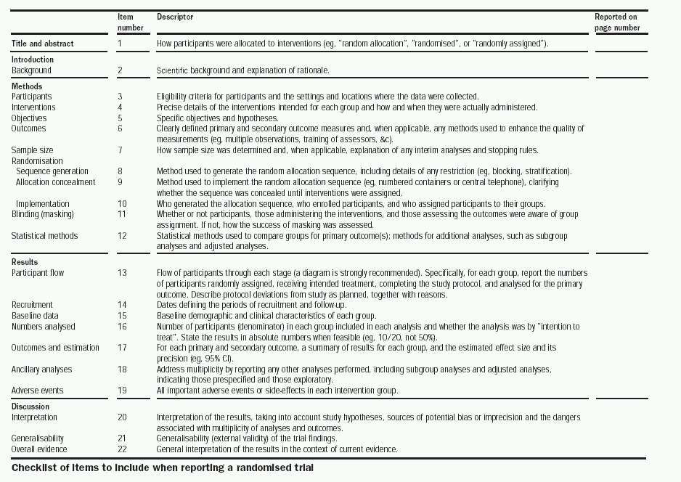

Slide 10
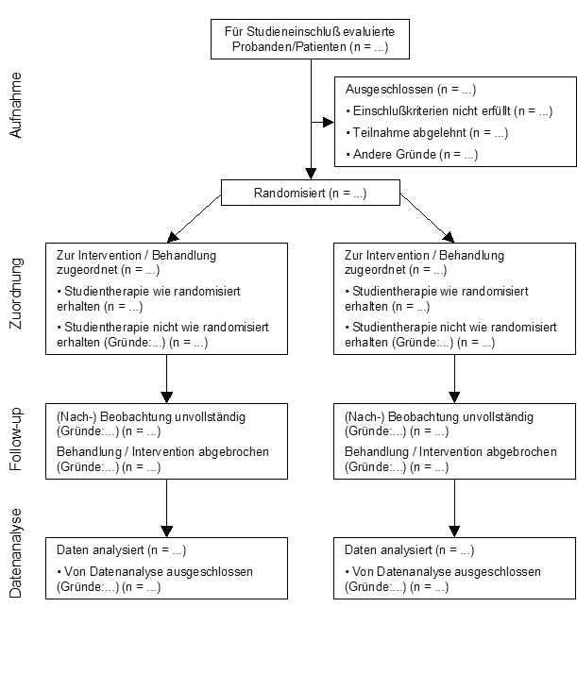
Patientenflussdiagramm
Intention-To-Treat
versus
Per-Protocol
Vergleichbarkeit der Gruppen:
- Strukturgleichheit
- Beobachtungsgleichheit
- Behandlungsgleichheit

Slide 11
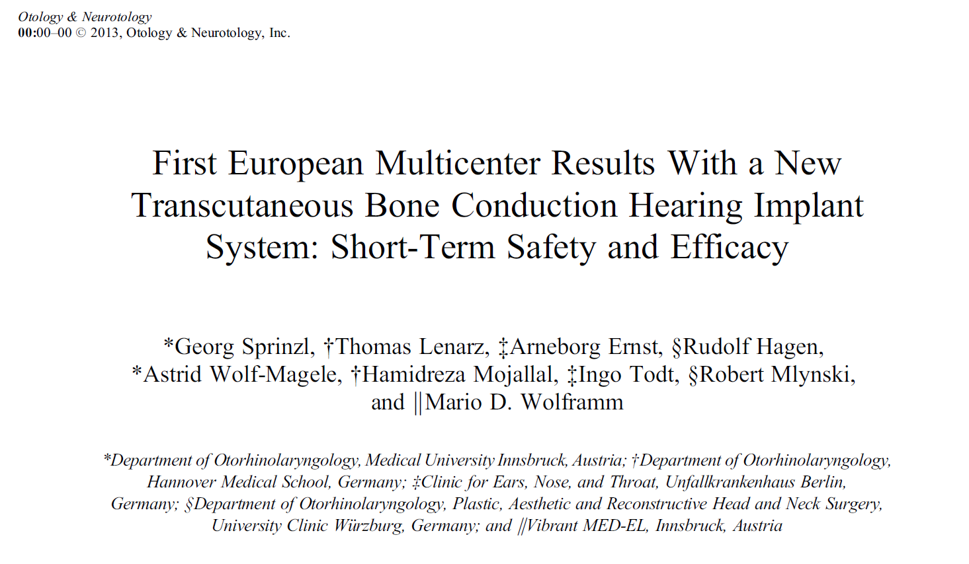
Medizinproduktestudie

Slide 12
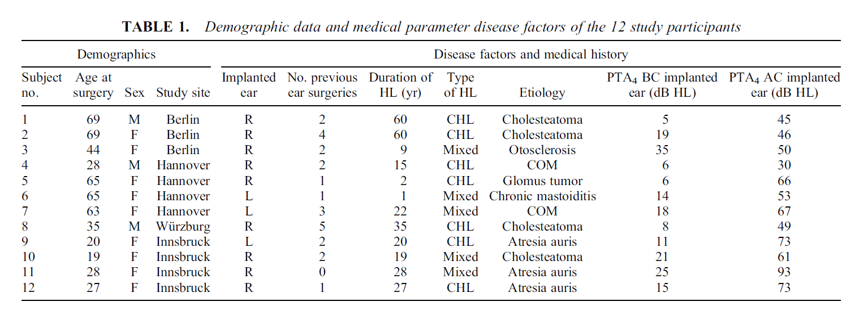
Medizinproduktestudie

Slide 13
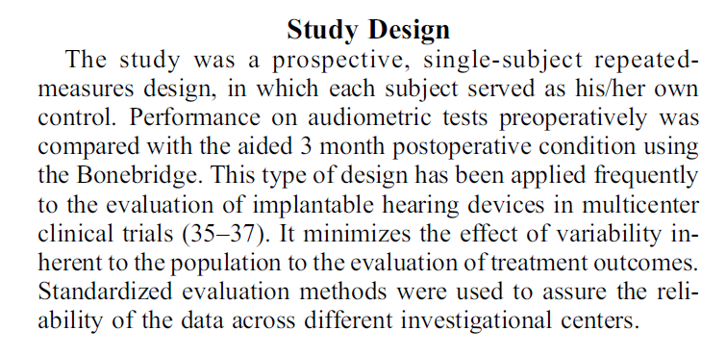
Medizinproduktestudie

Slide 14
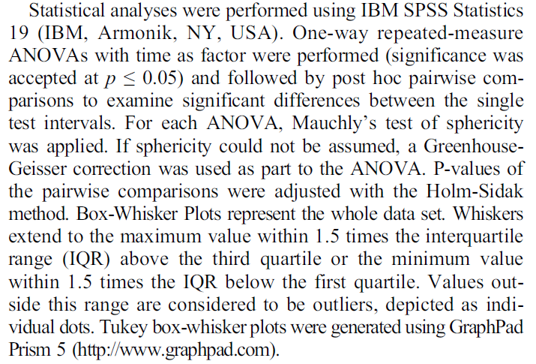
Medizinproduktestudie

Slide 15
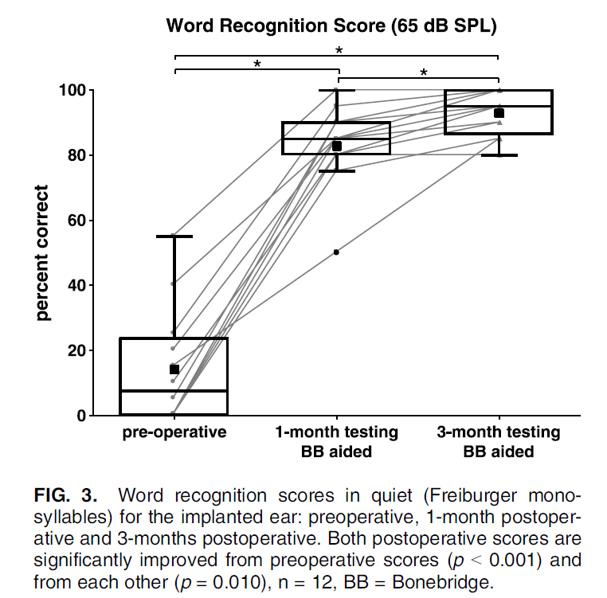
Medizinproduktestudie

Slide 16
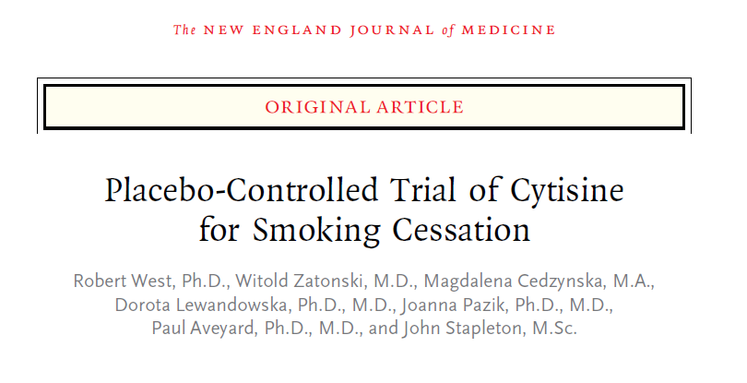
Arzneimittelstudie

Slide 17
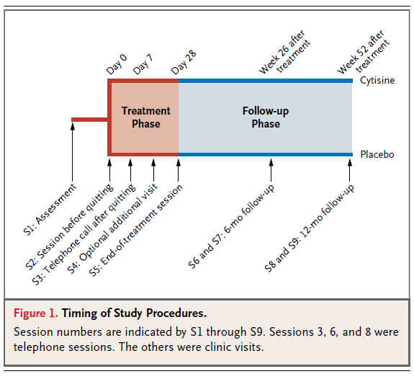
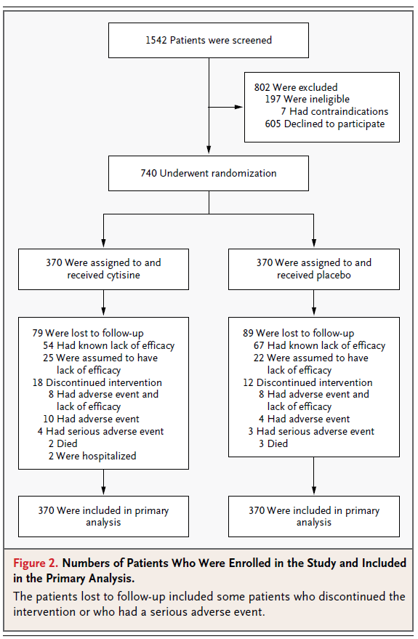
Arzneimittelstudie

Slide 18
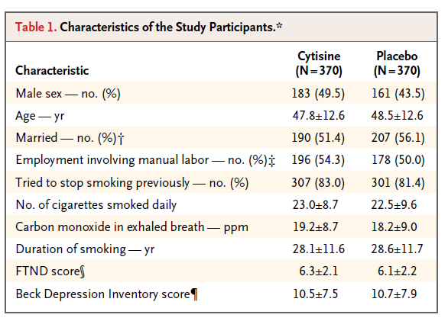
Arzneimittelstudie

Slide 19
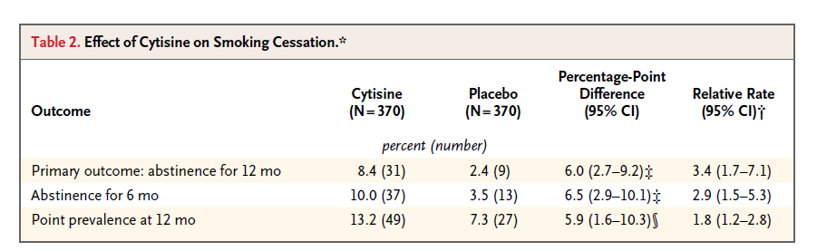
Arzneimittelstudie

Slide 20
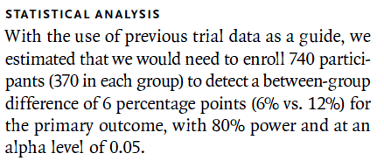
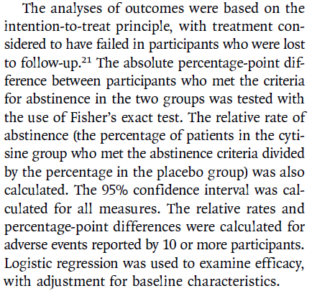
Arzneimittelstudie

Slide 21
Deskriptive Statistik
Qualitative Merkmale |  | Quantitative Merkmale normalverteilt | beliebig verteilt
n,% |  | Arithmetischer Mittelwert | Median
 |  | Standardabweichung | Perzentile
Kreis-, Balkendiagramm |  | Histogramm | Boxplot
Beispiele:
Geschlecht, Ansprechen auf Therapie, etc. |  | Blutdruck | CRP, GGT Schweregrade

Slide 22
Inferenzstatistik I: Schätzen von Parametern (Konfidenzintervalle)
Ein Konfidenzintervall ist ein Vertrauensbereich oder eigentlich besser ein Unsicherheitsbereich für die Schätzung eines bestimmten, nicht bekannten Parameters der Grundgesamtheit.
Konfidenzintervall – ein Bereich, in welchem der zu schätzende, unbekannte Parameter der Grundgesamtheit mit Wahrscheinlichkeit (1- α) liegt
Der interessierende Parameter kann ein Anteil, ein Mittelwert, ein relatives Risiko etc. sein.
Ein 95%Konfidenzintervall beispielsweise enthält den gesuchten Parameter mit einer Wahrscheinlichkeit von 95%.

Slide 23
Inferenzstatistik II: Signifikanztests
Eine vorgegebene Annahme (Nullhypothese H₀ ) wird anhand von Daten überprüft. Wenn die Daten "stark" von dem abweichen, was man unter der Nullhypothese erwartet, lässt man die Nullhypothese fallen.
Im statistischen Test wird dieses Vorgehen formalisiert.
Beispiel H₀: π _{Cytisine} = π _{Placebo}
H₁: π _{Cytisine} ≠ π _{Placebo}
π … Anteil Rauchabstinente nach 12 Monaten

Slide 24
Inferenzstatistik II: Signifikanztests
Nachdem die Nullhypothese H₀ und die Alternativhypothese H₁ so formuliert sind, dass sie sich gegenseitig ausschließen und keine dritte Möglichkeit zulassen, ergibt sich ein einfaches Entscheidungsschema mit 4 Möglichkeiten:
Der Fehler 1. Art oder α-Fehler ist der Fehler, die Nullhypothese zu verwerfen, obwohl sie richtig ist.
Der Fehler 2. Art oder β-Fehler ist der Fehler, die Nullhypothese zu behalten, obwohl sie falsch ist.
Vor der Datenerhebung wird eine maximale Irrtumswahrscheinlichkeit festgelegt, die den Fehler 1. Art begrenzt (Signifikanzniveau α = üblicherweise 0,05)

Slide 25
Inferenzstatistik II: Signifikanztests
Der p-Wert ist das Ergebnis eines Signifikanztests.
Der p-Wert ermöglicht eine Entscheidung zur Verwerfung oder Beibehaltung einer vorab formulierten Nullhypothese
Der p-Wert ist nicht die Wahrscheinlichkeit für die Richtigkeit der Nullhypothese (häufigste Fehlinterpretation), aber so was ähnliches.
Wenn der p-Wert kleiner als α ist, so spricht das Stichprobenergebnis gegen die Nullhypothese, dann ist Evidenz für die Richtigkeit der Alternativhypothese vorhanden. Man spricht von statistischer Signifikanz.
CAVE: Statistische Signifikanz ist nicht klinische Relevanz!
(der p-Wert hängt nicht nur von der Größe der Effekts sondern auch von der Variabilität der Daten und der Größe der Stichprobe ab)

Slide 26
Wichtige Signifikanztests
Zielvariable(Outcome)
Qualitativ
Quantitativ
Normalverteilung
Beliebige Verteilung
Vergleich zweier Gruppen
Unverbunden
Chi-Quadrat Test, Fisher Test
t-Test für unverbundene Stichproben
Mann-Whitney U Test
Verbunden
McNemar Test
t-Test für verbundene Stichproben
Wilcoxon Test
Vergleich von mehr als zwei Gruppen
Unverbunden
Chi-Quadrat Test
Einfache Varianzanalyse
Kruskal-Wallis Test
Verbunden
Q-Test von Cochran
Varianzanalyse für Meßwiederholungen
Friedman Test
=>

Slide 27
Multiples Testen
„The multiple comparison problem involves the repeated testing of a series of hypotheses and the resultant increasing probability of a type I error.” Van Belle (2002), p. 149.
P (Fehler 1. Art)
z.B. Bonferroni-Korrektur

Slide 28
Überlebenszeitanalyse (Survival Analysis)
Kaplan-Meier Methode
KAPLAN, E. L. and MEIER, P. (1958). Nonparametric estimation from incomplete observations. J. Amer. Statist. Assoc. 53 457-481.
Log-Rank Test
Cox Proportional Hazards Modelle
Cox, D. R. (1972). Regression Models and Life Tables (with discussion). J. R. Statistic. Soc. 34: 187-220.

Slide 29
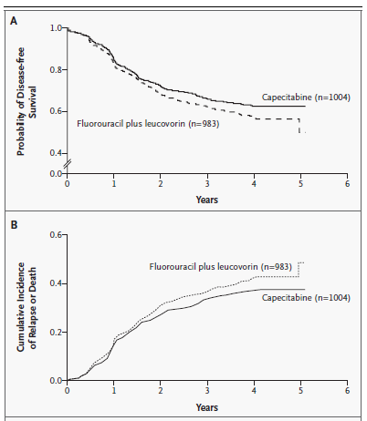
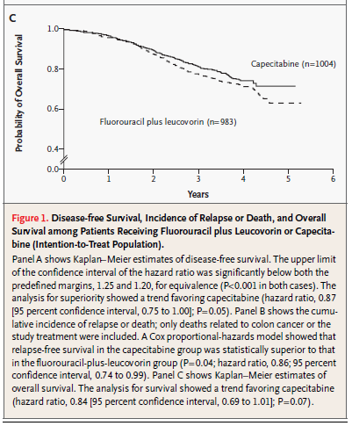
Disease-free/Overall Survival
Incidence of Relapse/Death

Slide 30
Überlebenszeitanalyse
(Survival Analysis)
Time-to-Event Analyse - Ereigniszeitanalyse
Zwei Variablen:
- Zeit
- Ereignis: bereits eingetreten
(noch) nicht eingetreten = zensiert
Analyse zeitabhängiger Outcomes, wie Progression, Rezidiv, Tod, ...

Slide 31
Kaplan-Meier Methode
1958 von den beiden Biostatistikern E.M. Kaplan und P. Meier entwickelte Methode
Auch die Informationen von zensierten Patienten geht bei der Berechnung der Überlebenswahrscheinlichkeit bei dieser Methode mit ein
in jedem Intervall ein bzw. mehrere gleichzeitige Ereignisse (Event oder Zensierung)

Slide 32


Deskription von Überlebenszeiten
1
2
„zensiert“
3
4
5
Datentabelle (Überlebenstabelle)
„zensiert“
Fall Nr. | Zeit unter Risiko (Monate) | Statusvariable (Ereignis ja/nein?)
1 | 4 | ja
2 | 6 | nein
3 | 7 | ja
4 | 9 | ja
5 | 13 | nein

Slide 33
1
-1/5
x
(der verblei-benden Fälle)
-1/3
„Überlebens“rate
(der verblei-benden Fälle)
-1/2
(der verblei-benden Fälle)
x
0
Kaplan-Meier Überlebenskurve
t

Slide 34
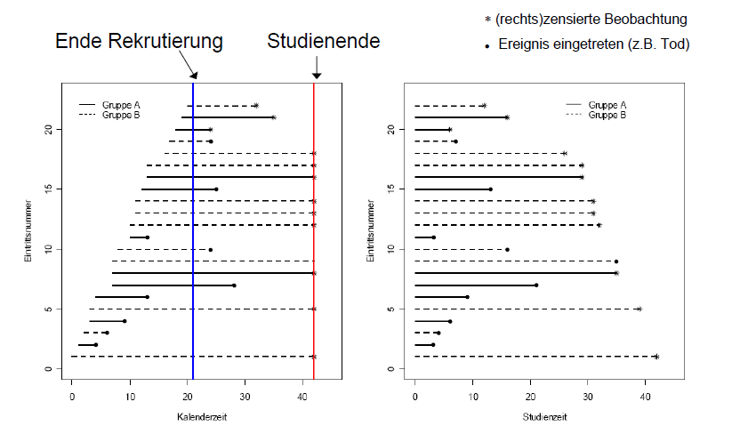
Rekrutierungs- und Beobachtungszeitraum

Slide 35
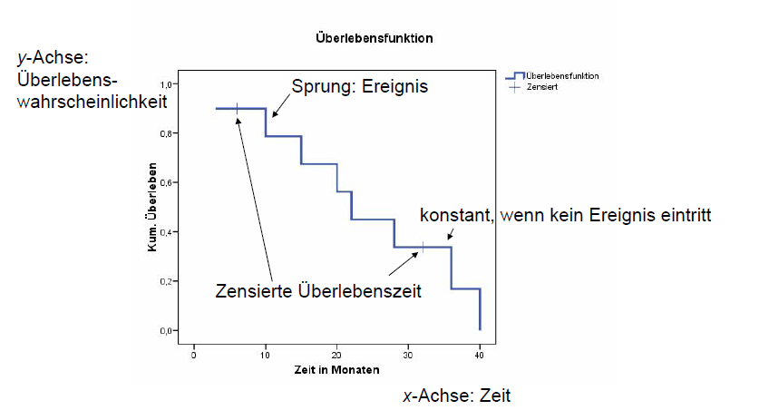
Kaplan Meier Kurve

Slide 36
Kaplan Meier Methodik
Deskription von Überlebenskurven:
(Aus der Grafik/den Daten geschätzt)
Mediane Rezidivfreiheitszeit: ≈ 34 Monate
2-Jahres-Rezidivfreiheitsrate: ≈ 58%
5-Jahres-Rezidivfreiheitsrate: ≈ 32%

Slide 37
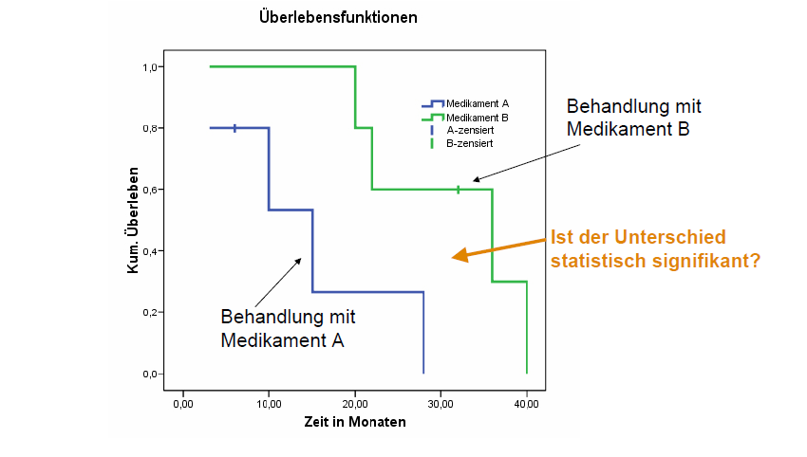
Vergleich von Überlebenskurven

Slide 38
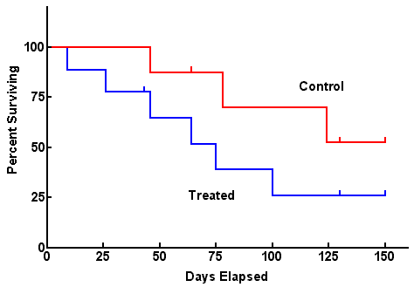
Log-Rank-Test
Vergleich von Überlebenszeiten
  H0: Es besteht eine Gleichverteilung der Überlebenszeiten
  H1: Die Überlebenszeiten sind unterschiedlich verteilt
Eine Erweiterung auf k>2 ist möglich
Einschränkungen
  Probleme bei Überscheidungen der Kurven
  Alternative Peto-Test

Slide 39
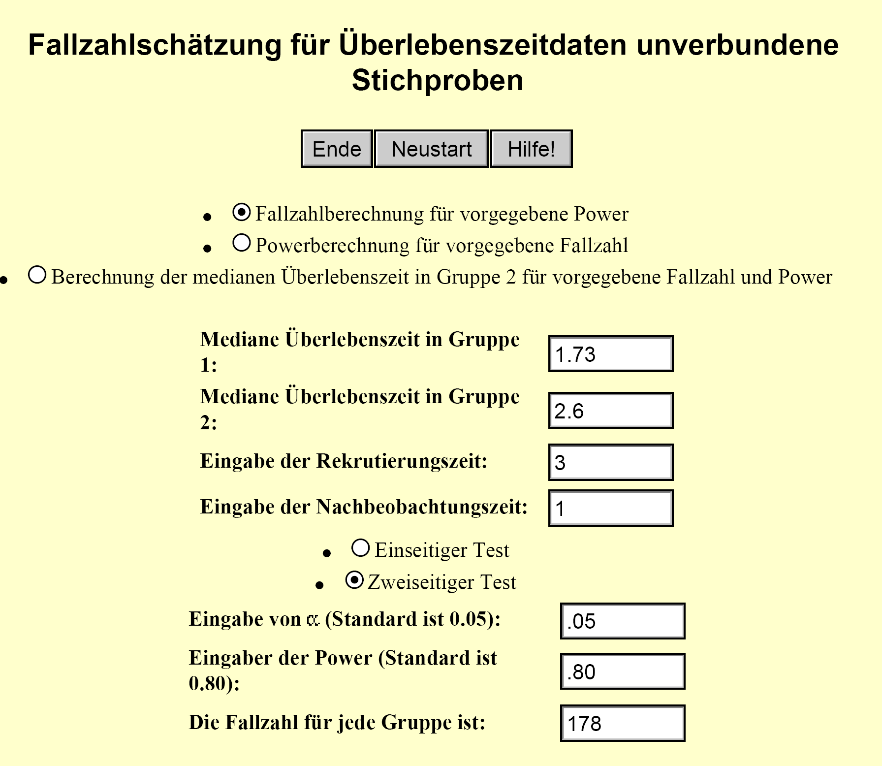
Studienplanung

